Slide 1
과목_학년학기_단원 | suh_0201_02
차시명 | 04 □을 알아볼까요
파일명 | suh_0201_02_0004
검토 | 담당
 | 김윤희
문서 HISTORY
번호 | 버전 | 문서 작성일 | 내용 비고 | 작성자 (내선번호) | 검토자
1 | V 1.0 | 2021.01.11 | 문서 발생 | 김윤희
2 | V 2.0 | 2021.01.18 | 1차 검수 | 김윤희
3
4
5
6
7
8
9
10
11

Slide 2
학습 단계 | 자료명 | 프레임 수 | 교과서 정보 | 파일명 | 자료 형태
도입 | 이번 시간에 배울 내용 | 1 |  | suh_0201_02_0004_101.html
전 개 | [활동 1] 그림에서 □ 모양 찾아보기 | 1 | 수학 38쪽, 수학 익힘 24~25쪽 | suh_0201_02_0004_201.html
 | [활동 1] 사각형 알아보기 | 1 | 수학 38쪽, 수학 익힘 24~25쪽 | suh_0201_02_0004_202.html
 | [활동 2] 사각형 만들고 그리기 | 1 | 수학 39쪽, 수학 익힘 24~25쪽 | suh_0201_02_0004_203.html
 | [활동 2] 사각형의 구성 요소 알아보기 | 1 | 수학 39쪽, 수학 익힘 24~25쪽 | suh_0201_02_0004_204.html
 | [활동 2] 사각형의 특징 알아보기 | 1 | 수학 39쪽, 수학 익힘 24~25쪽 | suh_0201_02_0004_205.html
 | [활동 3] 사각형인 것과 아닌 것 구별하기 | 1 | 수학 40쪽, 수학 익힘 24~25쪽 | suh_0201_02_0004_206.html
 | [활동 4] 삼각형과 사각형으로 모양 만들고 설명하기 | 1 | 수학 41쪽, 수학 익힘 24~25쪽 | suh_0201_02_0004_207.html
정리 | 핵심 정리 | 1 |  | suh_0201_02_0004_301.html
 | 다음 시간에 배울 내용 | 1 |  | suh_0201_02_0004_302.html
평가 | 확인 문제 | 1 |  | suh_0201_02_0004_401.html
총 프레임 수 |  | 11

Slide 3
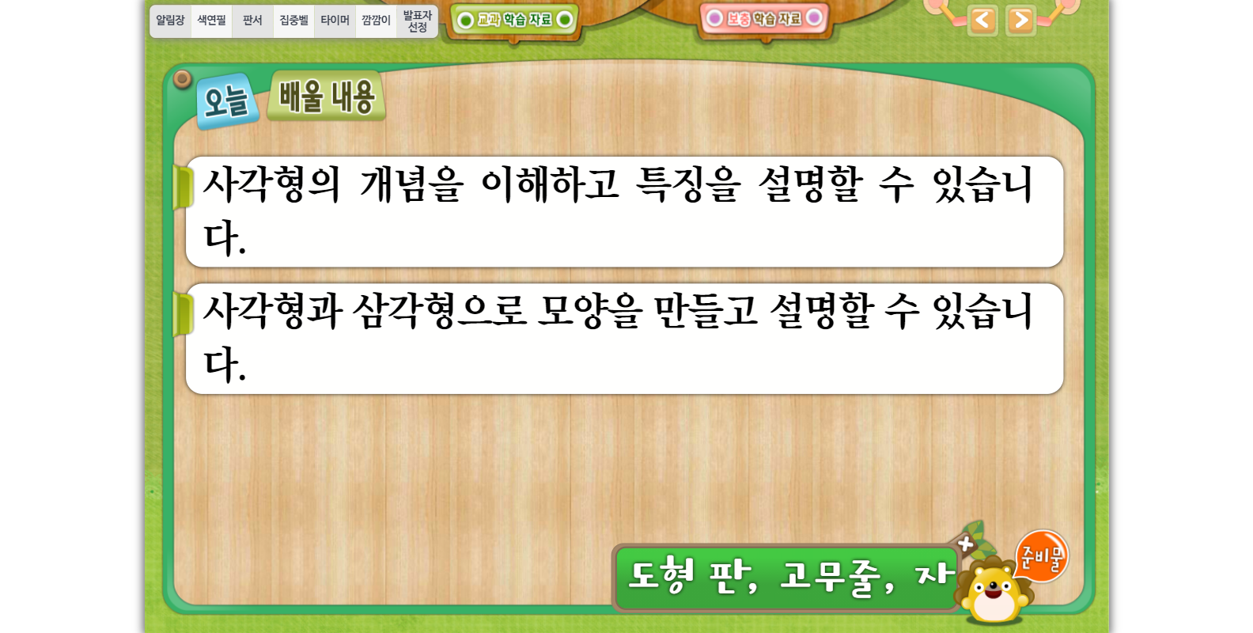
2-1
2. 여러 가지 도형
suh_0201_02_0004_101
04 □을 알아볼까요
수정사항
suh_0201_02_0004_102.html ->suh_0201_02_0004_101.html 파일명 변경
1 | 이번 시간에는 무엇을 배울까요? 페이지 디자인 수정 http://cdata.tsherpa.co.kr/tsherpa/MultiMedia/Flash/2020/curri/index.html?flashxmlnum=soboro2&classa=A8-C1-62-KK-KA-02-03-04-0-0-0-0&classno=AA_SAMPLE/nproto_sample/DA/nproto_cmn_911_1.html
2 | 우측 상단 텍스트 추가 수학 38~41쪽 수학 익힘 24~25쪽
3
4
5
1
2

Slide 4
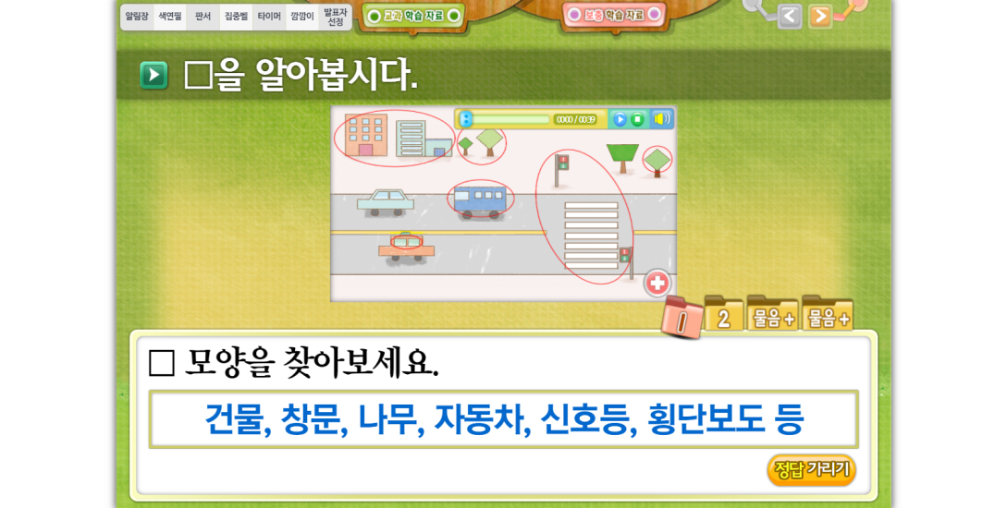
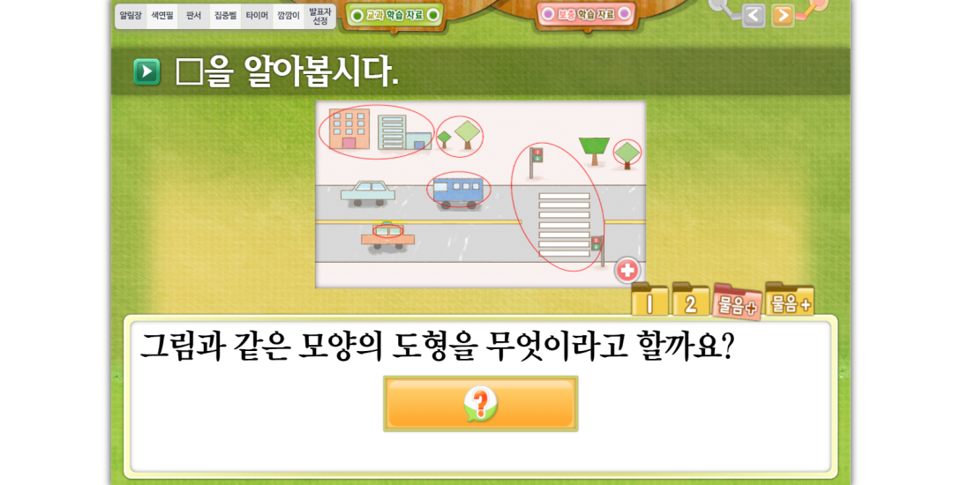
2-1
2. 여러 가지 도형
suh_0201_02_0004_201
04 □을 알아볼까요
수정사항
suh_0201_02_0004_101.html 전체적으로 레이아웃 수정 (슬라이드 5~9 참고) suh_0201_02_0004_101.html ->suh_0201_02_0004_201.html 파일명 변경
1
2
3
4
5

Slide 5


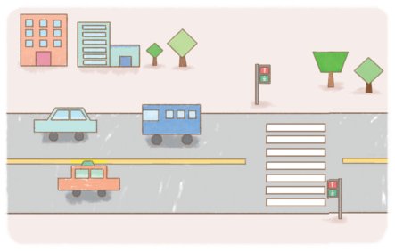

2-1
2. 여러 가지 도형
suh_0201_02_0004_201
04 □을 알아볼까요
□을 알아봅시다.
수정사항
suh_0201_02_0004_101.html ->suh_0201_02_0004_201.html 파일명 변경 내래이션이 이야기탭에서 나오는 레이아웃입니다. http://cdata.tsherpa.co.kr/tsherpa/MultiMedia/Flash/2020/curri/index.html?flashxmlnum=yuni4856&classa=A8-C1-22-MM-MA-03-05-02-0-0-0-0&classno=MA_22_03/suh_0202_04_0004/suh_0202_04_0004_201.html 링크 참고
1 | 그림 크기 최대한 크게하되, 물음 탭 속의 그림 크기와 똑같게 맞춰주세요.
2 | 내래이션 재생바 하단으로 이동
3 | 돋보기 약물 클릭하면 그림 이 풀팝업으로 보여야 함 (http://cdata.tsherpa.co.kr/tsherpa/MultiMedia/Flash/2020/curri/index.html?flashxmlnum=soboro2&classa=A8-C1-62-KK-KA-02-03-04-0-0-0-0&classno=AA_SAMPLE/nproto_sample/DA/nproto_cmn_922.html 중 삽화 탭 참고) 파란 동그라미 없는 그림이 풀팝업으로 보임
4
5
이야기
물음 1
물음 2
물음 +
물음 +
이야기를 들어 보세요.
1
3
2
삽화 파일명 | 2-1 본책 전과 | p28

Slide 6


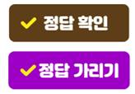
2-1
2. 여러 가지 도형
suh_0201_02_0004_201
04 □을 알아볼까요
□을 알아봅시다.
수정사항
suh_0201_02_0004_101.html ->suh_0201_02_0004_201.html 파일명 변경
1 | 답박스 클릭하면 그림 안에 동그라미와 예 약물 나타남. 기존 개발물의 빨간색 동그라미를 파란색 동그라미로 바꿔주세요.
2 | 돋보기 약물 클릭하면 그림 이 풀팝업으로 보여야 함 (http://cdata.tsherpa.co.kr/tsherpa/MultiMedia/Flash/2020/curri/index.html?flashxmlnum=soboro2&classa=A8-C1-62-KK-KA-02-03-04-0-0-0-0&classno=AA_SAMPLE/nproto_sample/DA/nproto_cmn_922.html 중 삽화 탭 참고) 파란 동그라미 있는 그림이 풀팝업으로 보임
3
4
5
이야기
물음 1
물음 2
물음 +
물음 +
□ 모양을 찾아보세요.
1
2
건물, 창문, 나무, 자동차, 신호등, 횡단보도 등
삽화 파일명 | 2-1 본책 전과 | p28

Slide 7
2-1
2. 여러 가지 도형
suh_0201_02_0004_201
04 □을 알아볼까요
□을 알아봅시다.
수정사항
suh_0201_02_0004_101.html ->suh_0201_02_0004_201.html 파일명 변경
1 | 처음 화면부터 파란 동그라미 보이게 해주세요.
2 | 돋보기 약물 클릭하면 그림 이 풀팝업으로 보여야 함 (http://cdata.tsherpa.co.kr/tsherpa/MultiMedia/Flash/2020/curri/index.html?flashxmlnum=soboro2&classa=A8-C1-62-KK-KA-02-03-04-0-0-0-0&classno=AA_SAMPLE/nproto_sample/DA/nproto_cmn_922.html 중 삽화 탭 참고) 파란 동그라미 있는 그림이 풀팝업으로 보임
3
4
5
이야기
물음 1
물음 2
물음 +
물음 +
찾은 모양을 무엇이라고 할까요?
1
2
네모, 사각형
삽화 파일명 | 2-1 본책 전과 | p28

Slide 8
2-1
2. 여러 가지 도형
suh_0201_02_0004_201
04 □을 알아볼까요
□을 알아봅시다.
수정사항
suh_0201_02_0004_101.html ->suh_0201_02_0004_201.html 파일명 변경
1 | 처음 화면부터 파란 동그라미 보이게 해주세요.
2 | 돋보기 약물 클릭하면 그림 이 풀팝업으로 보여야 함 (http://cdata.tsherpa.co.kr/tsherpa/MultiMedia/Flash/2020/curri/index.html?flashxmlnum=soboro2&classa=A8-C1-62-KK-KA-02-03-04-0-0-0-0&classno=AA_SAMPLE/nproto_sample/DA/nproto_cmn_922.html 중 삽화 탭 참고) 파란 동그라미 있는 그림이 풀팝업으로 보임
3
4
5
이야기
물음 1
물음 2
물음 +
물음 +
그림과 같은 모양의 도형을 무엇이라고 할까요?
1
2
사각형
삽화 파일명 | 2-1 본책 전과 | p28

Slide 9
2-1
2. 여러 가지 도형
suh_0201_02_0004_201
04 □을 알아볼까요
□을 알아봅시다.
수정사항
suh_0201_02_0004_101.html ->suh_0201_02_0004_201.html 파일명 변경
1 | 처음 화면부터 파란 동그라미 보이게 해주세요.
2 | 돋보기 약물 클릭하면 그림 이 풀팝업으로 보여야 함 (http://cdata.tsherpa.co.kr/tsherpa/MultiMedia/Flash/2020/curri/index.html?flashxmlnum=soboro2&classa=A8-C1-62-KK-KA-02-03-04-0-0-0-0&classno=AA_SAMPLE/nproto_sample/DA/nproto_cmn_922.html 중 삽화 탭 참고) 파란 동그라미 있는 그림이 풀팝업으로 보임
3
4
5
이야기
물음 1
물음 2
물음 +
물음 +
버스에는 사각형이 모두 몇 개 있나요?
1
2
5개
삽화 파일명 | 2-1 본책 전과 | p28

Slide 10
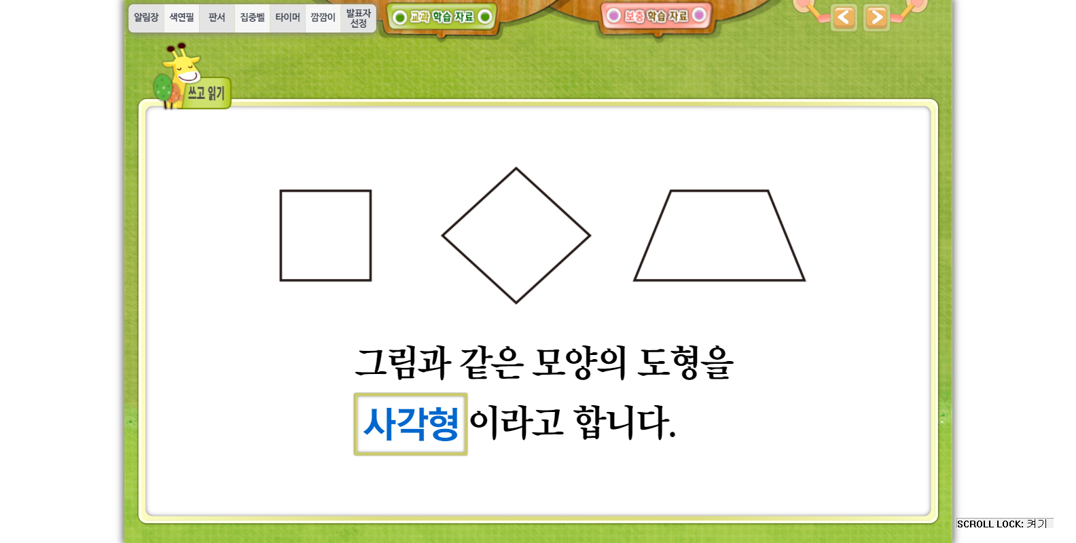


2-1
2. 여러 가지 도형
suh_0201_02_0004_202
04 □을 알아볼까요
수정사항
파일명 변경 suh_0201_02_0004_201.html -> suh_0201_02_0004_202.html
1 | 쓰고읽기 페이지 디자인 수정 http://cdata.tsherpa.co.kr/tsherpa/MultiMedia/Flash/2020/curri/index.html?flashxmlnum=soboro2&classa=A8-C1-12-MM-MA-03-02-05-0-0-0-0&classno=MA_12_03/suh_0102_01_0006/suh_0102_01_0006_204.html
2 | 2<->3 위치 변경
3 | 문장 앞 블릿 추가 문장이 한 줄에 나열 가능하면 한줄로 해주세요
4
5
1
2
3

Slide 11
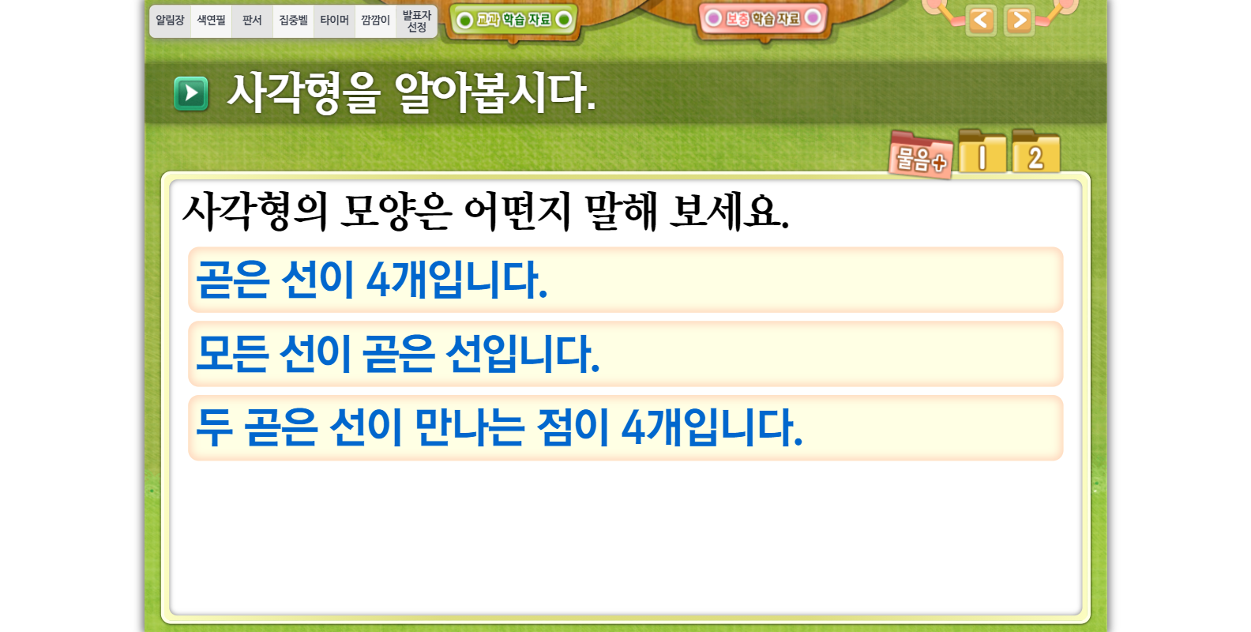
2-1
2. 여러 가지 도형
suh_0201_02_0004_203
04 □을 알아볼까요
수정사항
파일명 변경 suh_0201_02_0004_202.html -> suh_0201_02_0004_203.html
1 | 대발문 앞 연필 아이콘으로 수정
2 | > 물음 +, 물음 1, 물음 2 (모든 탭 공통)
3 | 소발문 앞 블릿 추가
4 | 일반 답박스로 바꾸고 박스 내부에 예 약물 추가
5 | 정답 확인/ 정답 가리기 버튼 추가
6
1
2
3
4
5

Slide 12
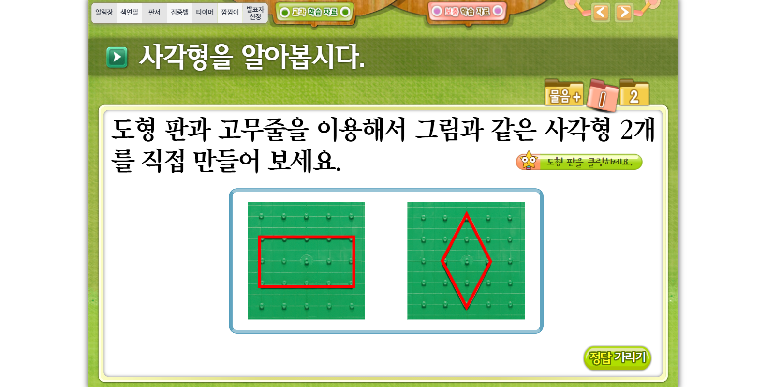
2-1
2. 여러 가지 도형
suh_0201_02_0004_203
04 □을 알아볼까요
수정사항
파일명 변경 suh_0201_02_0004_202.html -> suh_0201_02_0004_203.html
1 | 대발문 앞 연필 아이콘으로 수정
2 | 소발문 앞 블릿 추가 띄어쓰기 수정 도형 판과 > 도형판과
3 | 지시문 텍스트 띄어쓰기 및 디자인 수정 > 도형판을 클릭하세요. 볼드 > 도형판, 클릭
4 | 라인박스 디자인 수정 빨간색 사각형을 파란색으로 바꿔주세요.
5 | 정답 확인/ 정답 가리기 버튼 추가
1
2
3
4
5

Slide 13
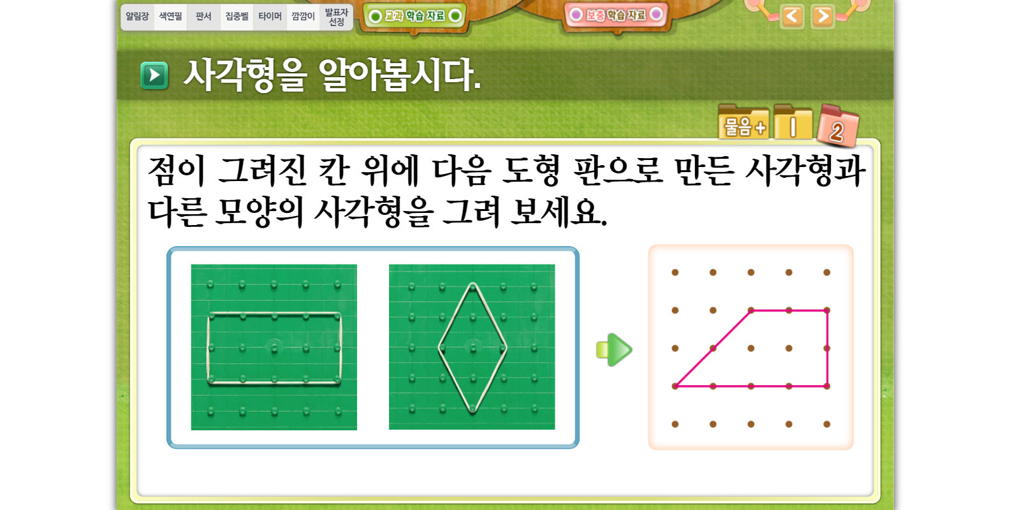
2-1
2. 여러 가지 도형
suh_0201_02_0004_203
04 □을 알아볼까요
수정사항
파일명 변경 suh_0201_02_0004_202.html -> suh_0201_02_0004_203.html
1 | 대발문 앞 연필 아이콘으로 수정
2 | 소발문 앞 블릿 추가 띄어쓰기 수정 도형 판으로 > 도형판으로
3 | 라인박스 디자인 수정 화살표 디자인 수정
4 | 처음 화면의 ‘예보기’ 약물은 삭제하고 점종이를 클릭하면 예 약물과 사각형이 나타남. 빨간색 사각형을 파란색으로 바꿔주세요.
5 | 정답 확인/ 정답 가리기 버튼 추가
6
1
2
2
3
4
5

Slide 14
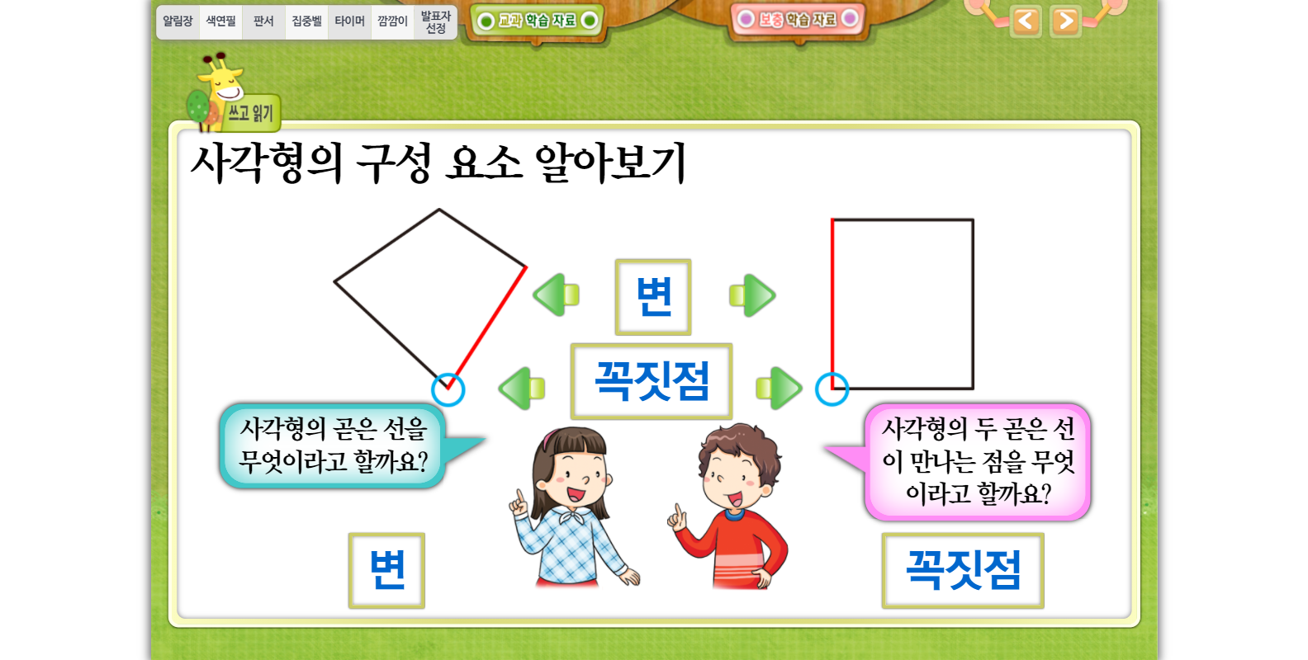
2-1
2. 여러 가지 도형
suh_0201_02_0004_204
04 □을 알아볼까요
수정사항
파일명 변경 suh_0201_02_0004_203.html -> suh_0201_02_0004_204.html
1 | 쓰고읽기 페이지 디자인 수정 http://cdata.tsherpa.co.kr/tsherpa/MultiMedia/Flash/2020/curri/index.html?flashxmlnum=soboro2&classa=A8-C1-12-MM-MA-03-02-05-0-0-0-0&classno=MA_12_03/suh_0102_01_0006/suh_0102_01_0006_204.html
2 | 2<->3 위치 변경 (삼각형과 동일하게) 화살표 디자인 수정
3 | 말풍선 디자인 수정
4
5
1
2
3

Slide 15
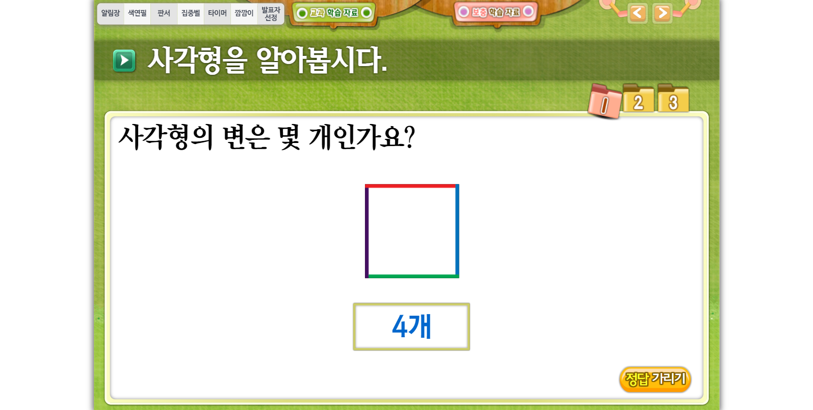
2-1
2. 여러 가지 도형
suh_0201_02_0004_205
04 □을 알아볼까요
수정사항
파일명 변경 suh_0201_02_0004_204.html -> suh_0201_02_0004_205.html
1 | 대발문 앞 연필 아이콘으로 수정
2 | 소발문 앞 블릿 추가
3 | > 물음 1, 물음 2, 물음 3 (이하 공통)
4 | 정답 확인/ 정답 가리기 버튼 추가
5
1
3
2
4

Slide 16
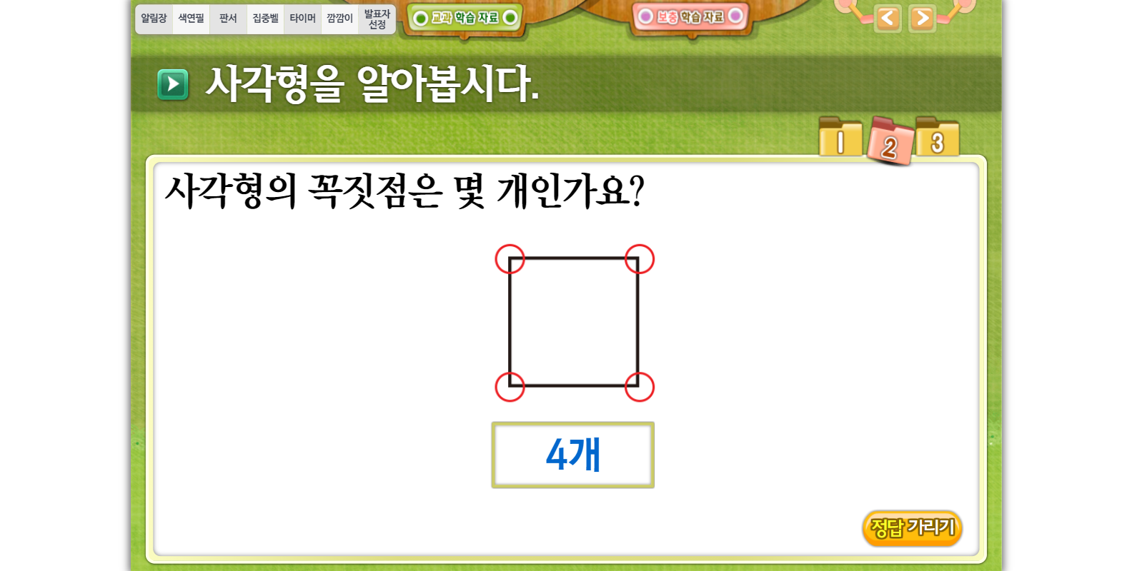
2-1
2. 여러 가지 도형
suh_0201_02_0004_205
04 □을 알아볼까요
수정사항
파일명 변경 suh_0201_02_0004_204.html -> suh_0201_02_0004_205.html
1 | 대발문 앞 연필 아이콘으로 수정
2 | 소발문 앞 블릿 추가
3 | 정답 확인/ 정답 가리기 버튼 추가
4
5
1
2
3

Slide 17
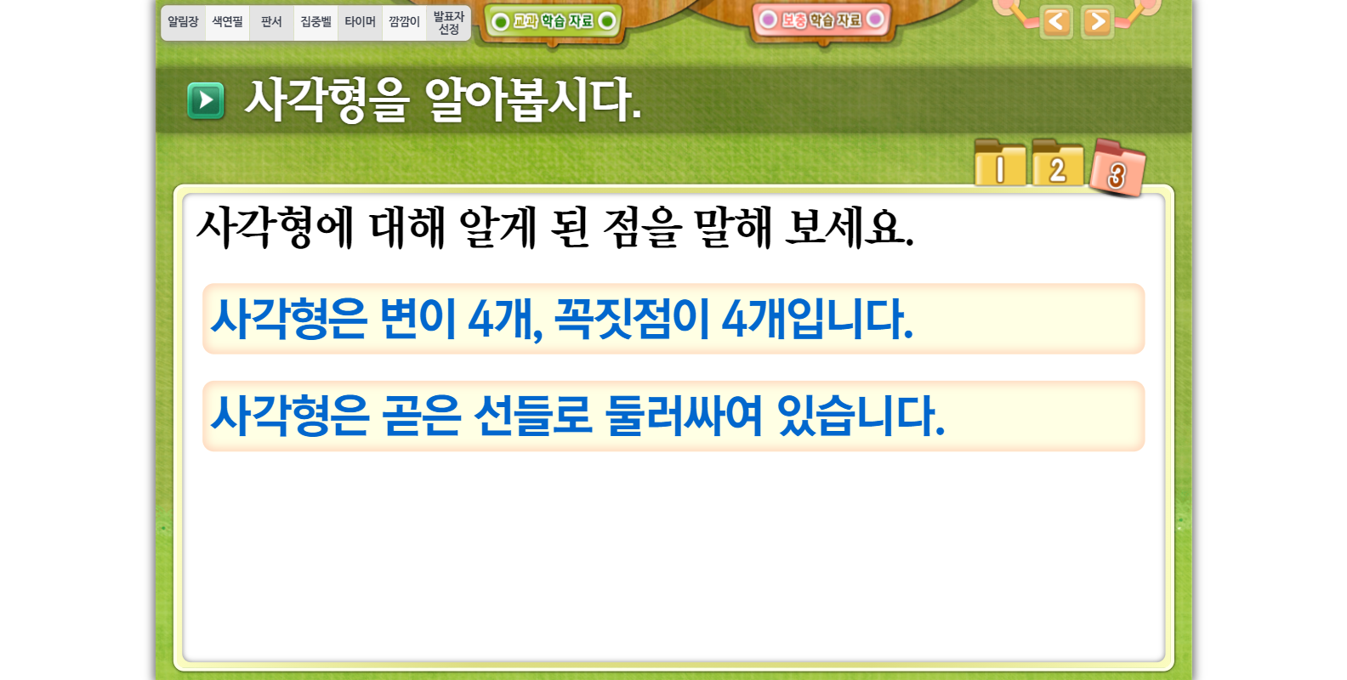
2-1
2. 여러 가지 도형
suh_0201_02_0004_205
04 □을 알아볼까요
수정사항
파일명 변경 suh_0201_02_0004_204.html -> suh_0201_02_0004_205.html
1 | 대발문 앞 연필 아이콘으로 수정
2 | 소발문 앞 블릿 추가
3 | 일반 답박스로 바꾸고 앞에 예 약물 추가
4 | 정답 확인/ 정답 가리기 버튼 추가
5
1
2
3
4

Slide 18
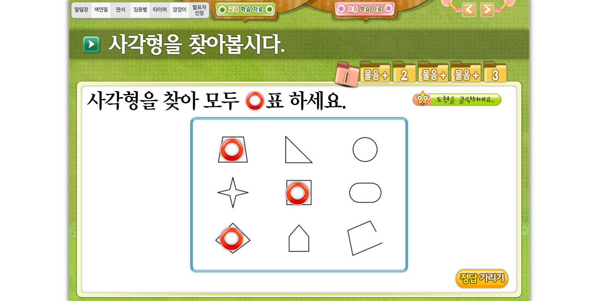
2-1
2. 여러 가지 도형
suh_0201_02_0004_206
04 □을 알아볼까요
수정사항
파일명 변경 suh_0201_02_0004_205.html -> suh_0201_02_0004_206.html
1 | 대발문 앞 연필아이콘으로 변경
2 | 소발문 앞 블릿 추가
3 | O,X 약물 수정 http://cdata.tsherpa.co.kr/tsherpa/MultiMedia/Flash/2020/curri/index.html?flashxmlnum=soboro2&classa=A8-C1-62-KK-KA-02-03-04-0-0-0-0&classno=AA_SAMPLE/nproto_sample/DA/nproto_cmn_914.html 문제 5 참고 라인박스 디자인 수정
4 | > 물음 1, 물음 +, 물음 2, 물음 +, 물음 +, 물음 3 (모든 탭 공통)
5 | 지시문 디자인 수정 볼드 > 도형, 클릭
6 | 디자인 수정
1
4
2
3
5
3
6

Slide 19
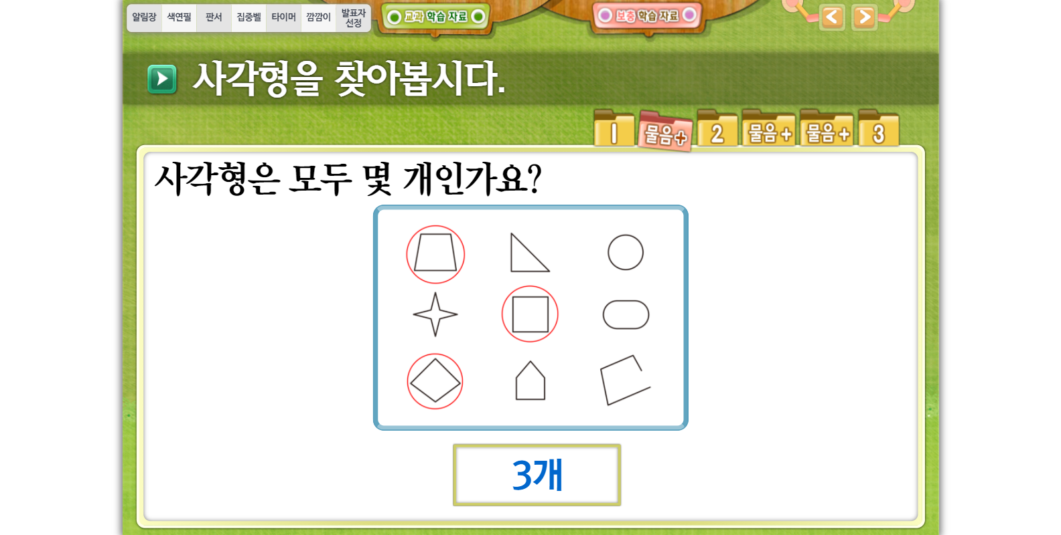
2-1
2. 여러 가지 도형
suh_0201_02_0004_206
04 □을 알아볼까요
수정사항
파일명 변경 suh_0201_02_0004_205.html -> suh_0201_02_0004_206.html
1 | 대발문 앞 연필아이콘으로 변경
2 | 소발문 앞 블릿 추가
3 | 라인박스 디자인 수정 그림 속 빨간 동그라미 파란색으로 바꿔주세요.
4 | 정답 확인 버튼 추가
5
6
1
2
3
4

Slide 20
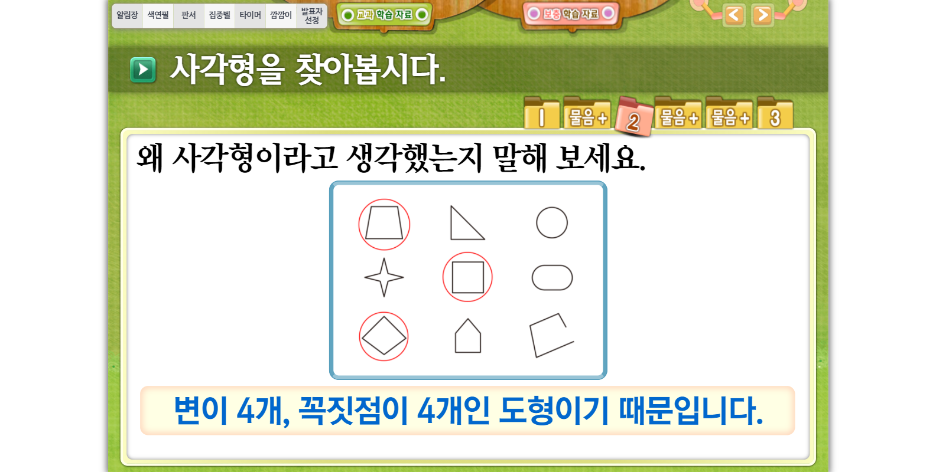
2-1
2. 여러 가지 도형
suh_0201_02_0004_206
04 □을 알아볼까요
수정사항
파일명 변경 suh_0201_02_0004_205.html -> suh_0201_02_0004_206.html
1 | 대발문 앞 연필아이콘으로 변경
2 | 소발문 앞 블릿 추가
3 | 라인박스 디자인 수정 그림 속 빨간 동그라미 파란색으로 바꿔주세요.
4 | 정답 확인 버튼 추가
5
6
1
2
3
4

Slide 21
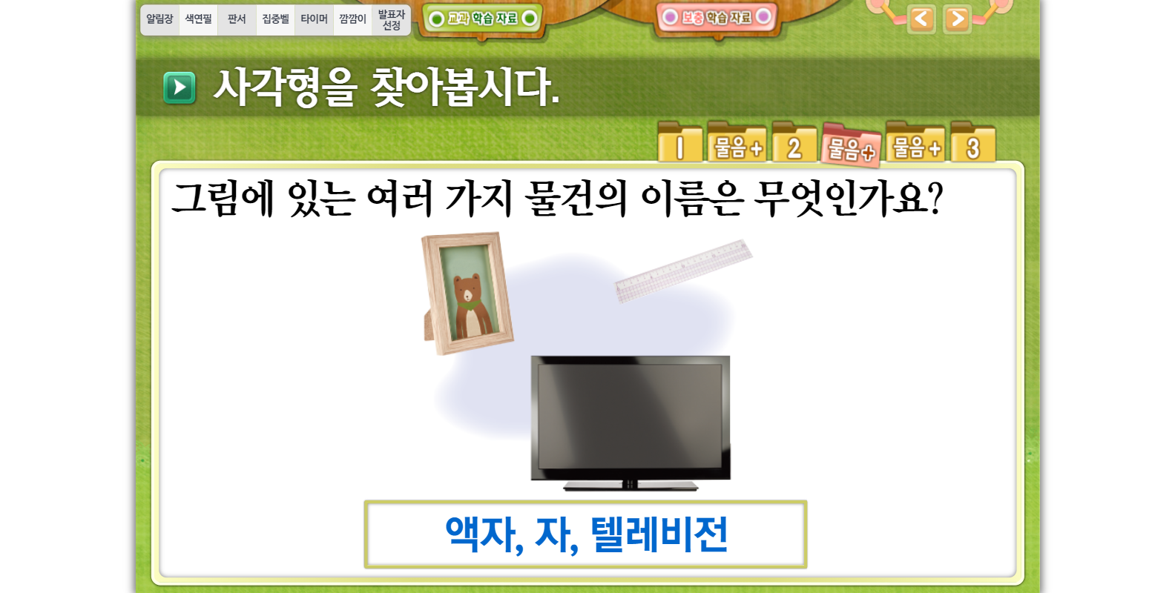
2-1
2. 여러 가지 도형
suh_0201_02_0004_206
04 □을 알아볼까요
수정사항
파일명 변경 suh_0201_02_0004_205.html -> suh_0201_02_0004_206.html
1 | 대발문 앞 연필아이콘으로 변경
2 | 소발문 앞 블릿 추가
3 | 정답 확인 버튼 추가
4
5
6
1
2
3

Slide 22
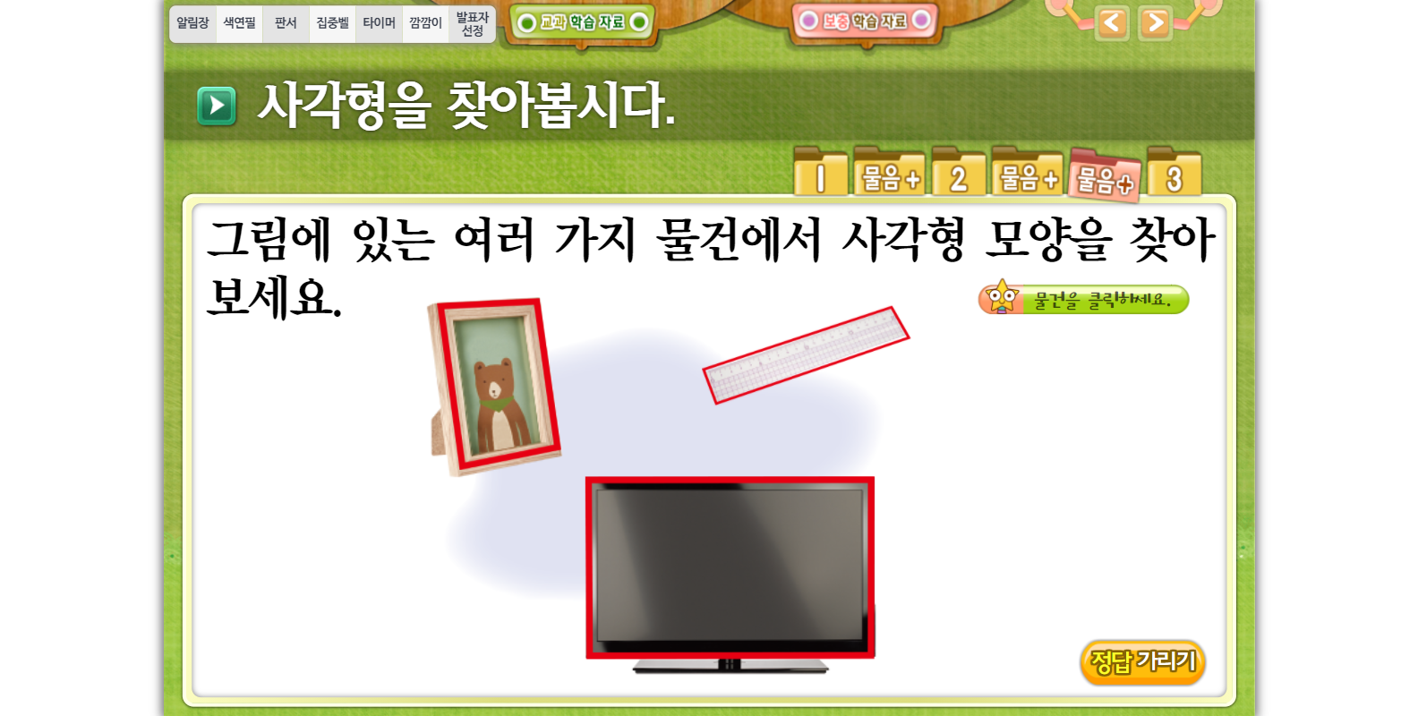
2-1
2. 여러 가지 도형
suh_0201_02_0004_206
04 □을 알아볼까요
수정사항
파일명 변경 suh_0201_02_0004_205.html -> suh_0201_02_0004_206.html
1 | 대발문 앞 연필아이콘으로 변경
2 | 소발문 앞 블릿 추가
3 | 지시문 디자인 수정 볼드 > 물건, 클릭
4 | 빨간 사각형을 파란색으로 바꿔주세요
5 | 정답 확인 버튼 디자인 수정
6
1
2
3
4
5

Slide 23
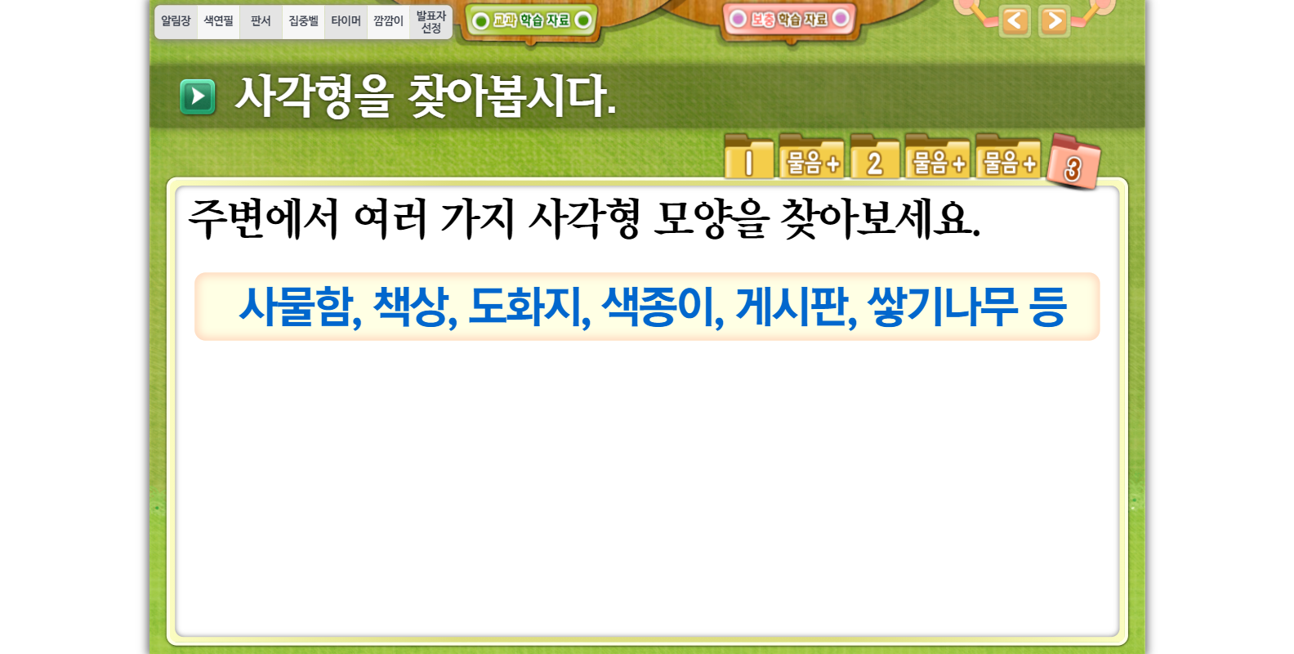
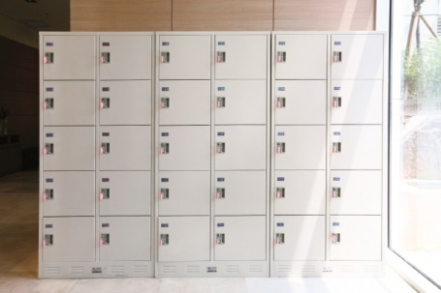
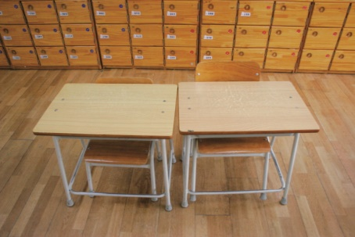
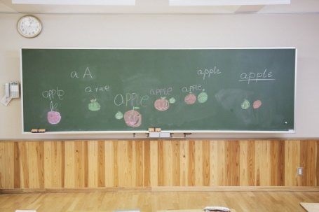

2-1
2. 여러 가지 도형
suh_0201_02_0004_206
04 □을 알아볼까요
수정사항
파일명 변경 suh_0201_02_0004_205.html -> suh_0201_02_0004_206.html
1 | 대발문 앞 연필아이콘으로 변경
2 | 소발문 앞 블릿 추가
3 | 답박스 앞에 예 약물 추가
4 | 그림 추가 처음 화면에서는 안 보이다가 답박스 클릭하면 그림 같이 나타남.
5 | 정답 확인 버튼 디자인 수정
6
1
2
3
사물함, 책상, 칠판, 색종이 등이 있습니다.
4
5
삽화 파일명 | 첨부이미지 | 0004 사물함.jpg , 0004 책상.jpg 0004 칠판.jpg, 0004 색종이.jpg

Slide 24
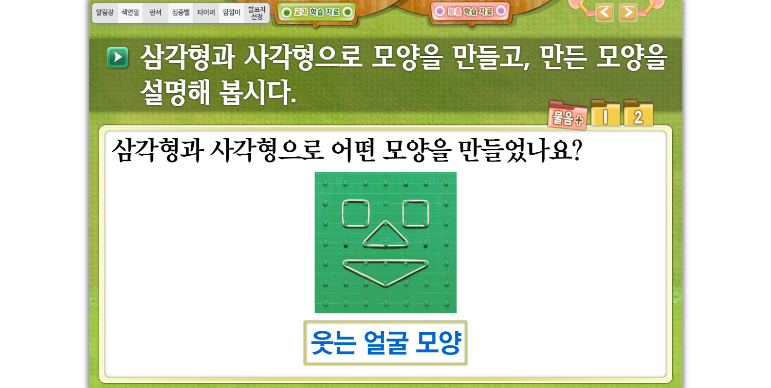
2-1
2. 여러 가지 도형
suh_0201_02_0004_207
04 □을 알아볼까요
수정사항
파일명 변경 suh_0201_02_0004_206.html -> suh_0201_02_0004_207.html
1 | 대발문 앞 연필아이콘으로 변경
2 | > 물음 +, 물음 1, 물음 2 (이하 공통)
3 | 소발문 앞 블릿 추가
4 | 정답확인 버튼 추가
5
1
2
3
4

Slide 25
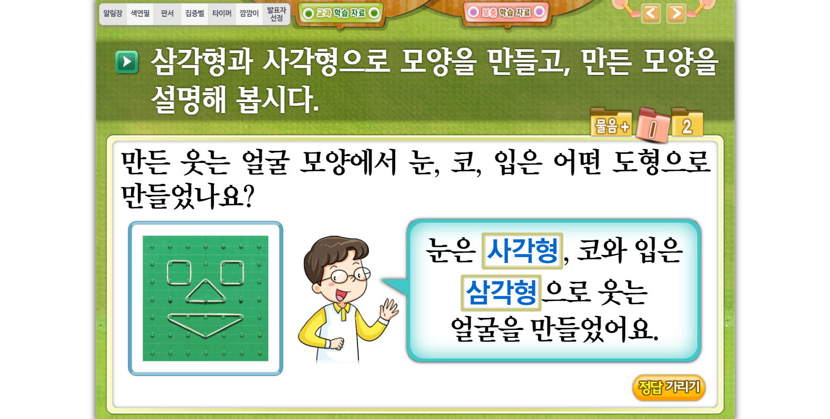
2-1
2. 여러 가지 도형
suh_0201_02_0004_207
04 □을 알아볼까요
수정사항
파일명 변경 suh_0201_02_0004_206.html -> suh_0201_02_0004_207.html
1 | 대발문 앞 연필아이콘으로 변경
2 | 소발문 앞 블릿 추가
3 | 라인박스 디자인 수정
4 | 말풍선 디자인 수정
5 | 디자인 수정
1
2
4
3
5

Slide 26
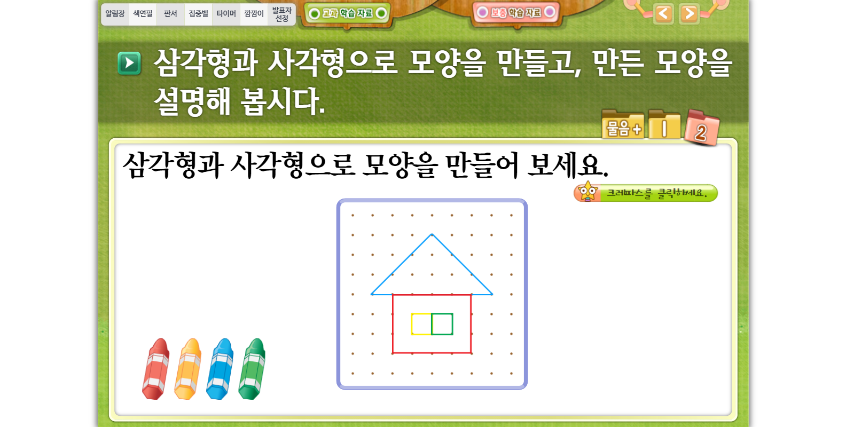
2-1
2. 여러 가지 도형
suh_0201_02_0004_207
04 □을 알아볼까요
수정사항
파일명 변경 suh_0201_02_0004_206.html -> suh_0201_02_0004_207.html
1 | 대발문 앞 연필아이콘으로 변경
2 | 소발문 앞 블릿 추가
3 | 라인박스 디자인 수정
4 | 지시문 디자인 수정 볼드 > 크레파스. 클릭
5
1
2
4
3

Slide 27
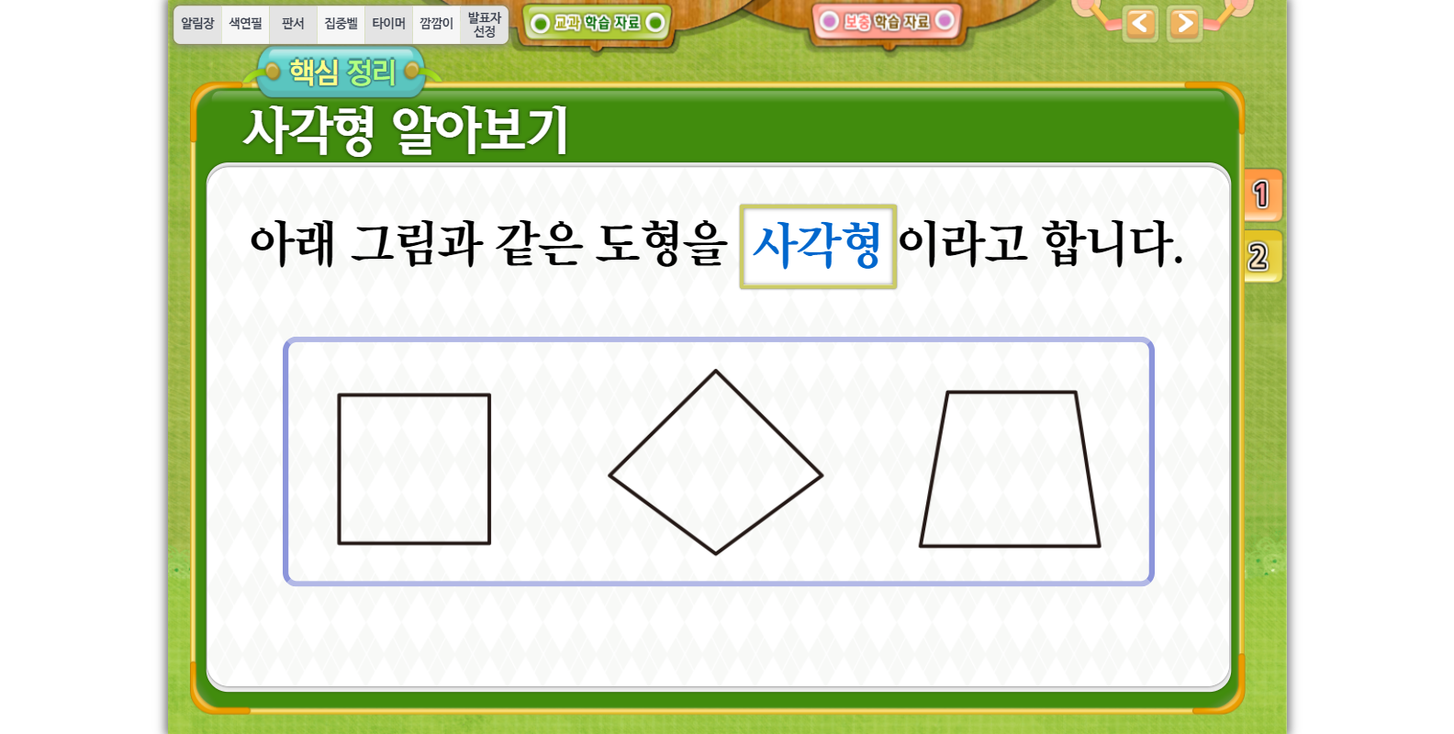
2-1
2. 여러 가지 도형
suh_0201_02_0004_301
04 □을 알아볼까요
수정사항
1 | 핵심정리 페이지 디자인 수정 http://cdata.tsherpa.co.kr/tsherpa/MultiMedia/Flash/2020/curri/index.html?flashxmlnum=soboro2&classa=A8-C1-62-KK-KA-02-03-04-0-0-0-0&classno=AA_SAMPLE/nproto_sample/DA/nproto_cmn_913.html
2 | 라인박스 디자인 수정
3 | 탭 위치 우측 상단으로 이동
4 | 문장 앞 블릿 추가
5
1
3
4
2

Slide 28
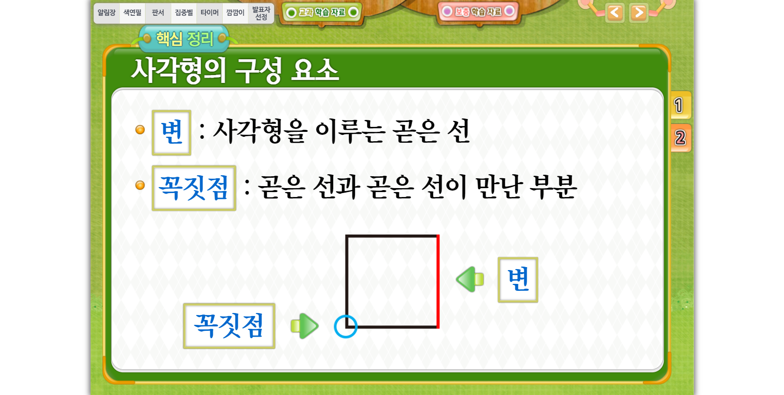
2-1
2. 여러 가지 도형
suh_0201_02_0004_301
04 □을 알아볼까요
수정사항
1 | 핵심정리 페이지 디자인 수정 http://cdata.tsherpa.co.kr/tsherpa/MultiMedia/Flash/2020/curri/index.html?flashxmlnum=soboro2&classa=A8-C1-62-KK-KA-02-03-04-0-0-0-0&classno=AA_SAMPLE/nproto_sample/DA/nproto_cmn_913.html
2 | 블릿 디자인 수정
3 | 화살표 디자인 수정
4 | 탭 위치 우측 상단으로 이동
5
1
4
2
3

Slide 29
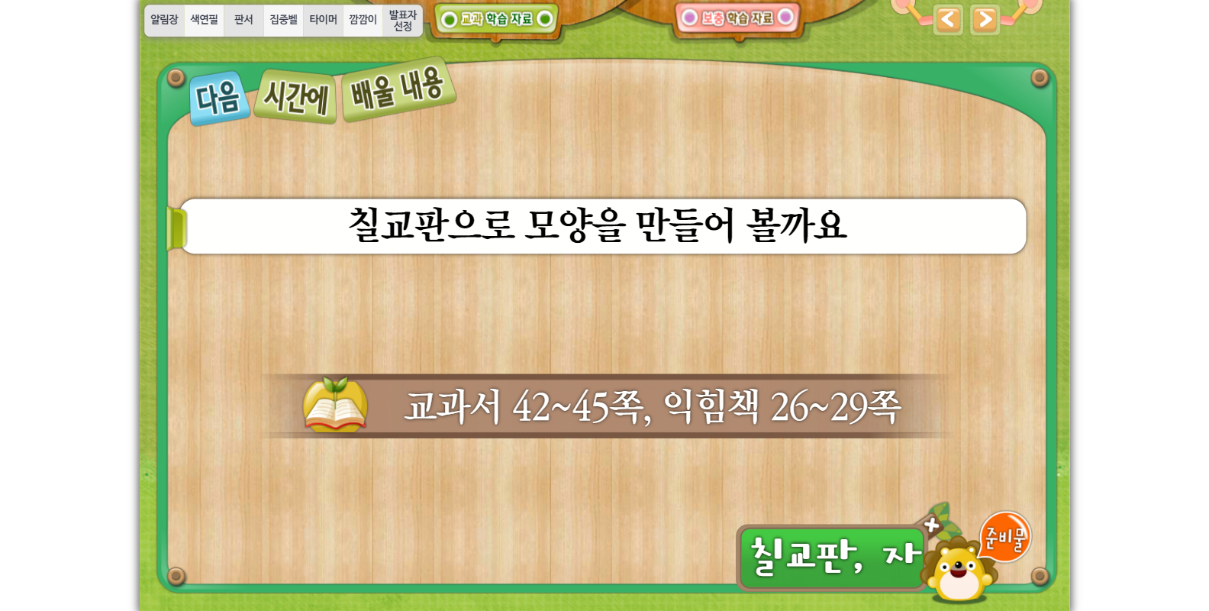
2-1
2. 여러 가지 도형
suh_0201_02_0004_302
04 □을 알아볼까요
수정사항
1 | 다음 시간에 배울 내용 디자인 수정 http://cdata.tsherpa.co.kr/tsherpa/MultiMedia/Flash/2020/curri/index.html?flashxmlnum=soboro2&classa=A8-C1-62-KK-KA-02-03-04-0-0-0-0&classno=AA_SAMPLE/nproto_sample/DA/nproto_cmn_912.html
2 | 오른쪽 상단 텍스트 추가 수학 42~45쪽 수학 익힘 26~29쪽
3
4
5
1
2

Slide 30
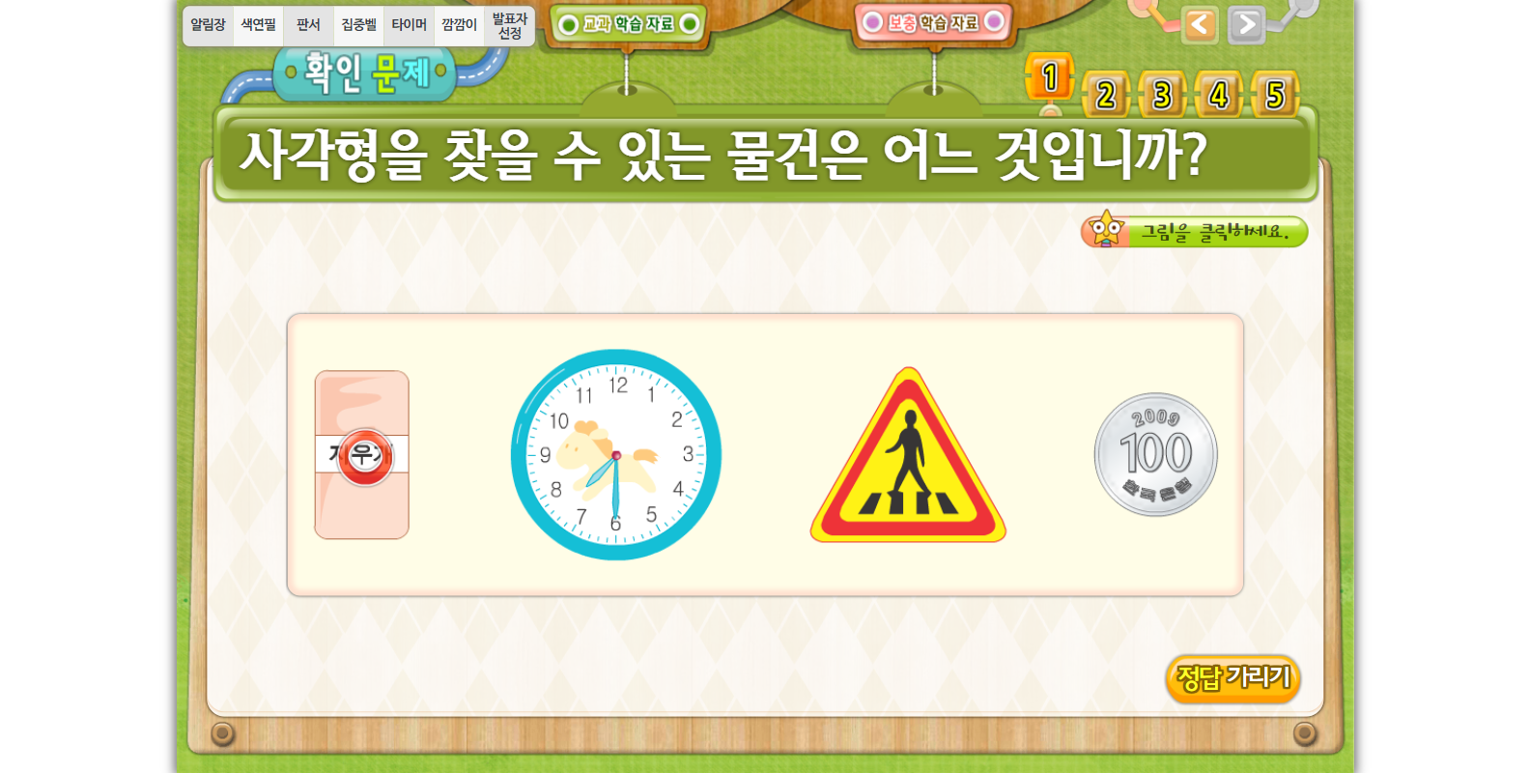
2-1
2. 여러 가지 도형
suh_0201_02_0004_401
04 □을 알아볼까요
수정사항
1 | 확인문제 디자인 수정 http://cdata.tsherpa.co.kr/tsherpa/MultiMedia/Flash/2020/curri/index.html?flashxmlnum=soboro2&classa=A8-C1-62-KK-KA-02-03-04-0-0-0-0&classno=AA_SAMPLE/nproto_sample/DA/nproto_cmn_914.html
2 | 발문 앞 블릿 추가
3 | >것인지 구하시오.
4 | 문제 1, 문제 2, 문제 3, 문제 4, 문제 5 (이하 공통)
5 | 지시문 디자인 수정 볼드 > 그림, 클릭
6 | 색상박스 디자인 수정 O, X 약물 디자인 수정
7 | 디자인 수정
1
4
2
3
5
6
7

Slide 31
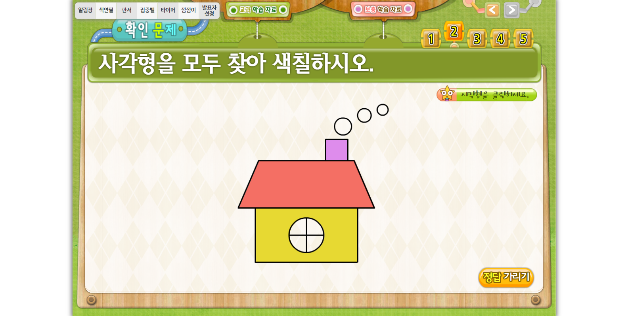
2-1
2. 여러 가지 도형
suh_0201_02_0004_401
04 □을 알아볼까요
수정사항
1 | 블릿 추가
2 | 지시문 디자인 수정 볼드 > 사각형, 클릭
3 | 정답 확인 > 정답 가리기로 토글됨 디자인 수정
4
5
1
2
3

Slide 32
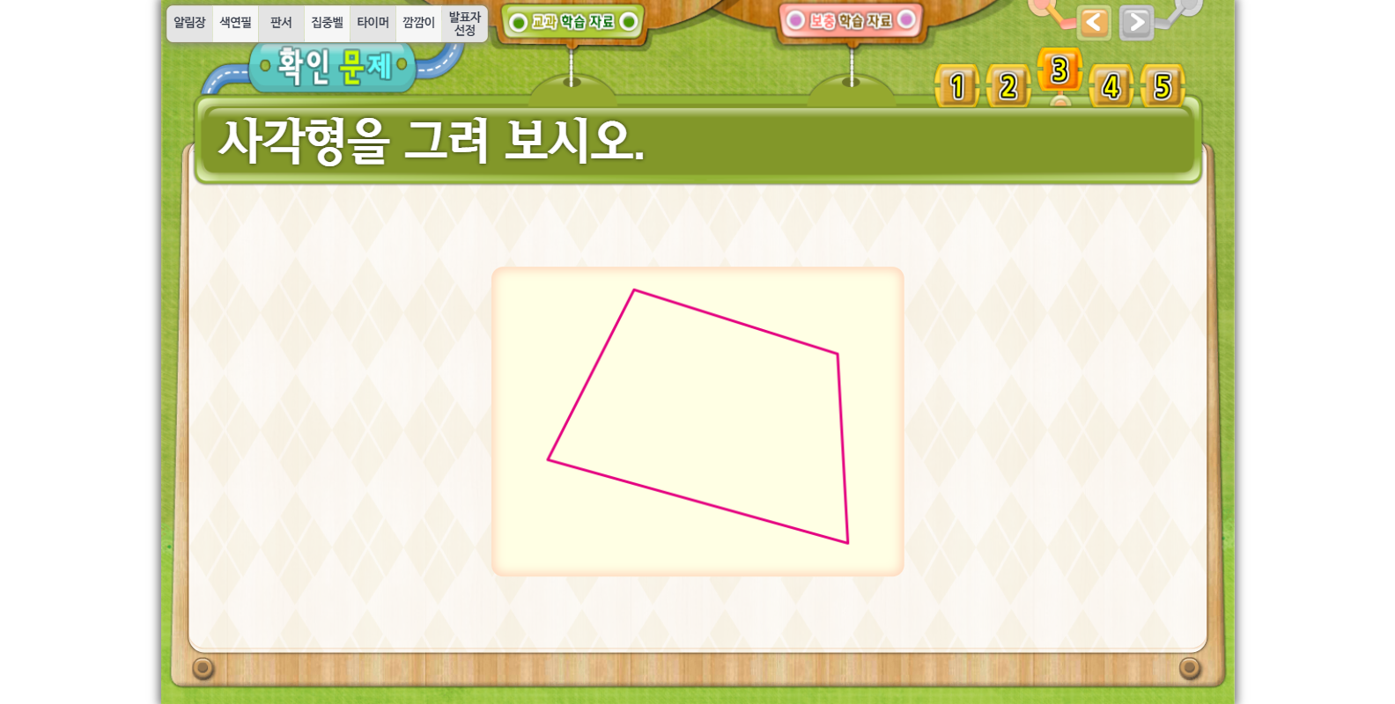
2-1
2. 여러 가지 도형
suh_0201_02_0004_401
04 □을 알아볼까요
수정사항
1 | 발문 앞 블릿 추가
2 | 첫화면의 ‘예보기’약물 삭제하고 그림 클릭하면 예 약물과 사각형 나타남. 사각형 색깔 파란색으로 해주세요.
3 | 정답 확인 > 정답 가리기로 토글됨 디자인 수정
4
5
1
2
3

Slide 33
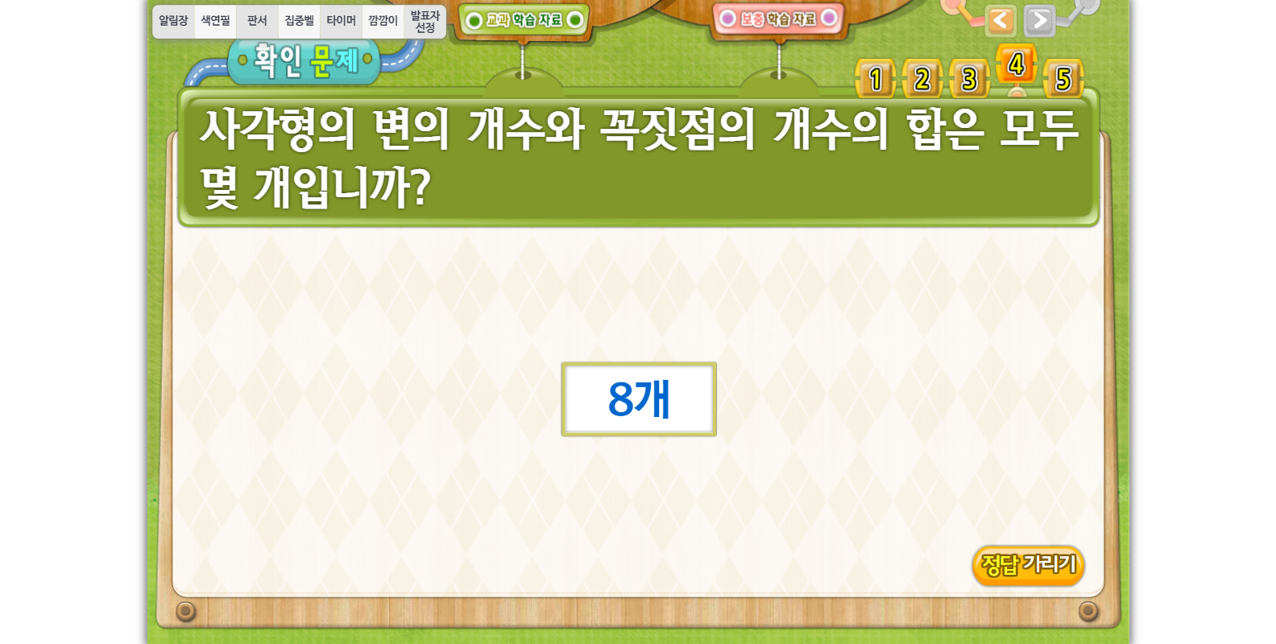
2-1
2. 여러 가지 도형
suh_0201_02_0004_401
04 □을 알아볼까요
수정사항
1 | 발문 앞 블릿 추가
2 | >몇 개인지 구하시오.
3 | 정답 확인 > 정답 가리기로 토글됨 디자인 수정
4
5
1
2
3

Slide 34
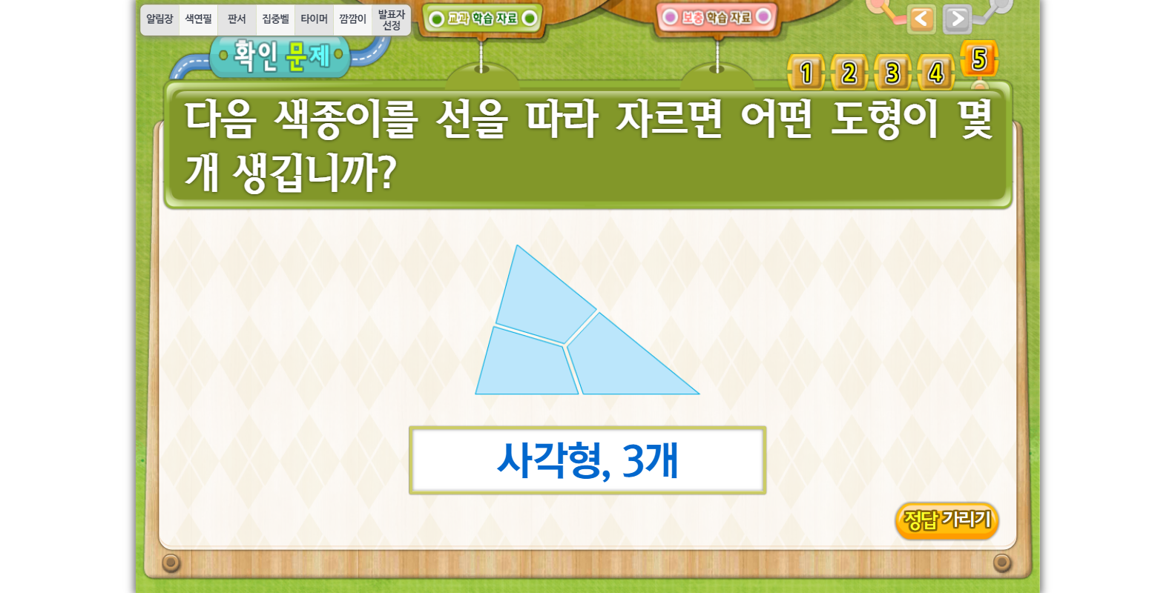
2-1
2. 여러 가지 도형
suh_0201_02_0004_401
04 □을 알아볼까요
수정사항
1 | 발문 앞 블릿 추가
2 | >생기는지 구하시오.
3 | 정답 확인 > 정답 가리기로 토글됨 디자인 수정
4
5
1
2
3

